Slide 1
Lázně jako ……
Chomutov, Mánesova 4757

Slide 2
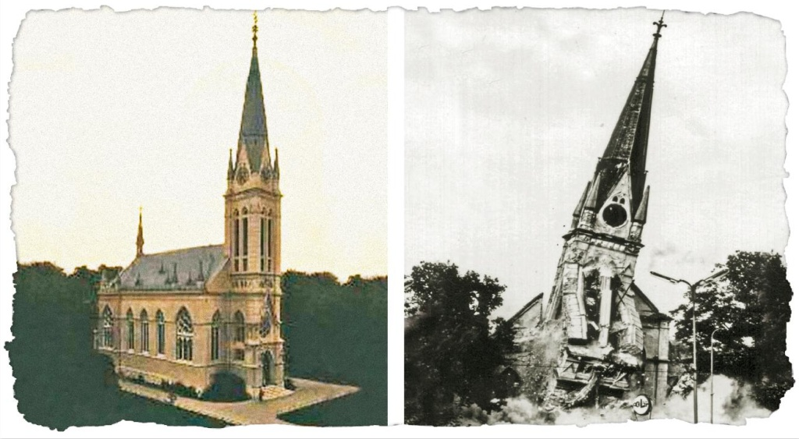
Gustav Adolf Kirche

Slide 3
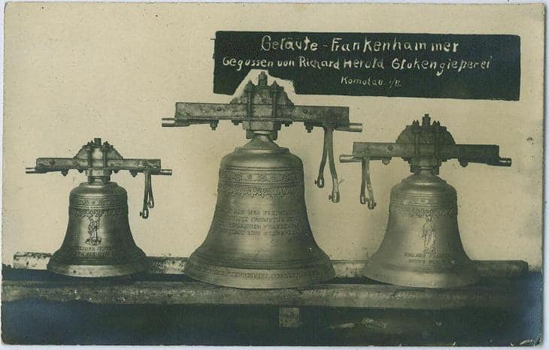
Protestantský kostel
1899
Odstřel 22. srpen 1972
Zvony Herold

Slide 4
Městské lázně = ráj pro obyvatele ?
První pokus městské rady již v roce 1910 (22.6.), ale přednost dostala v roce 1913 zemská výstava
Další pokusy, ale projekt až v roce 1967 ing. Arch. JIŘÍ EISENREICH
1.10.1980 – SLAVNOSTNÍ OTEVŘENÍ
30.9.2012, 19.00 – SMUTNÉ ZAVŘENÍ
2001, 2009 atd. návrhy na rekonstrukci

Slide 5
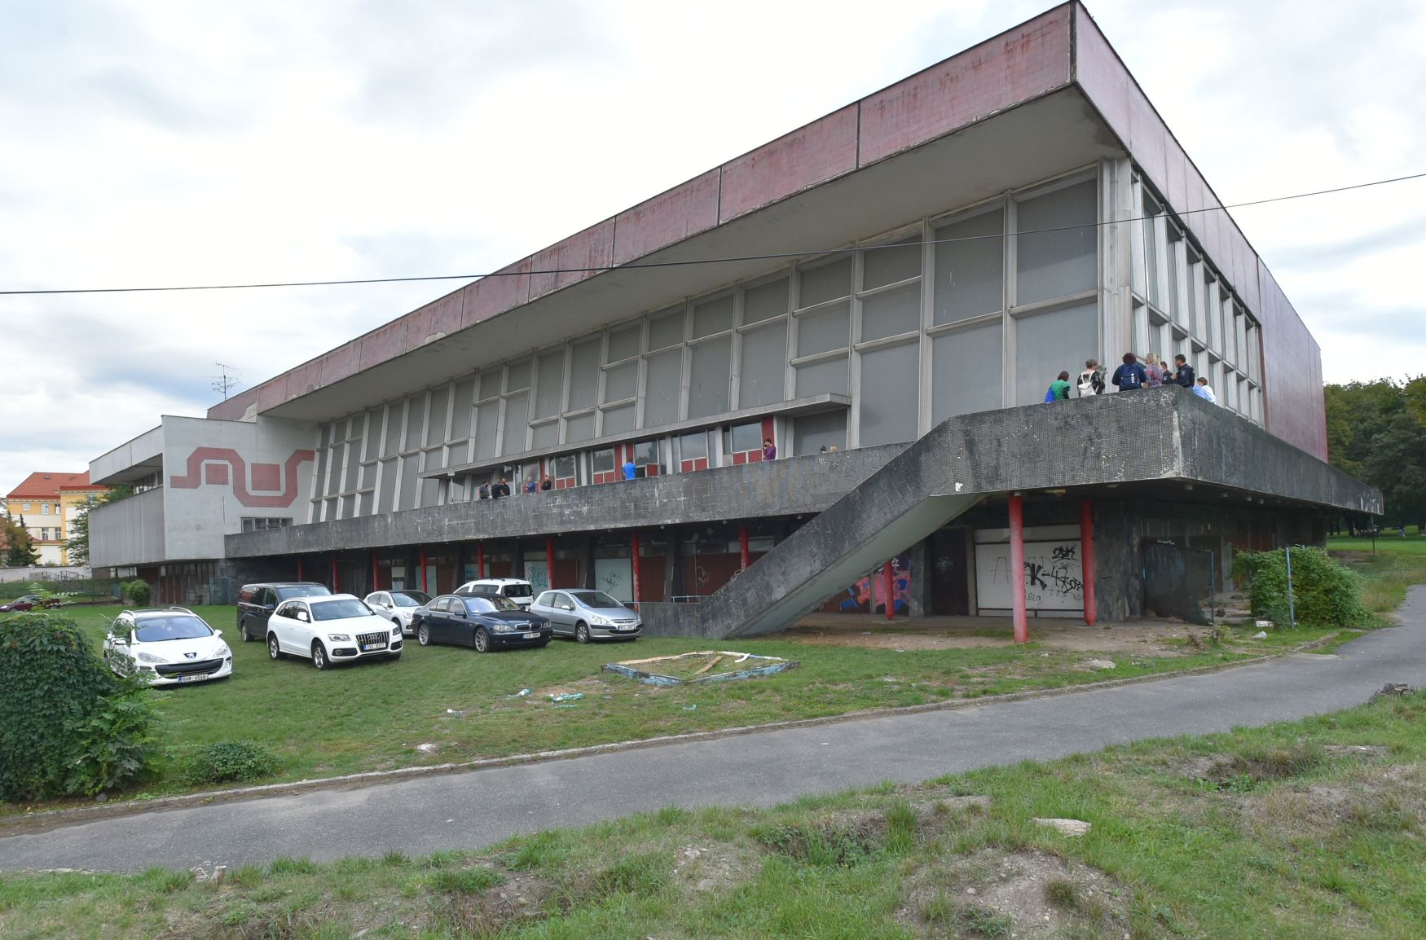

Slide 6
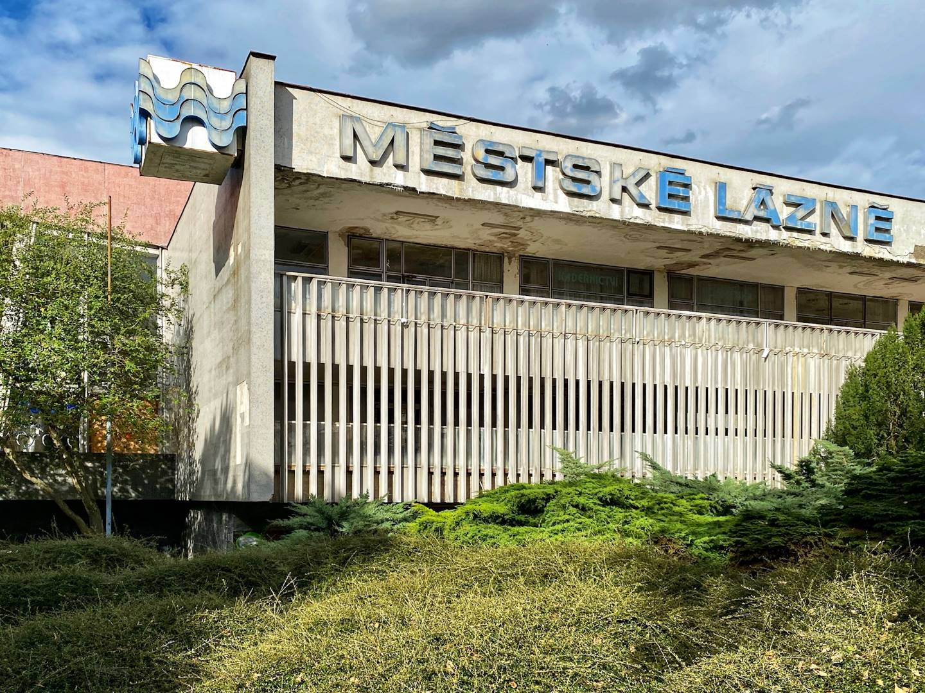

Slide 7
A jak dál ?
Zbourat
Parkovací místa
Plavecký bazén
Jiné řešení

Slide 8
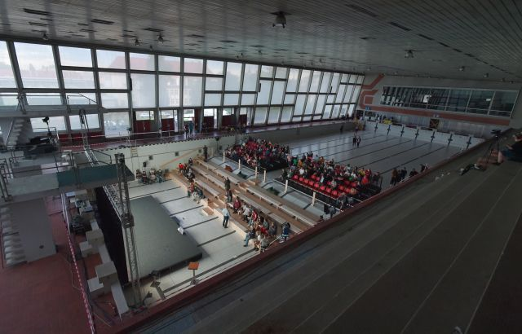
Veřejná debata

Slide 9
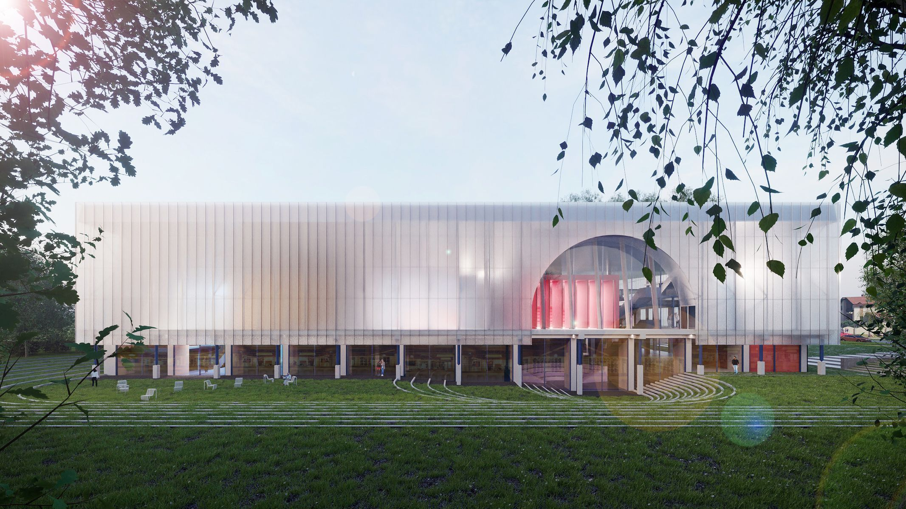
Studie Vrtiška a Žák

Slide 10
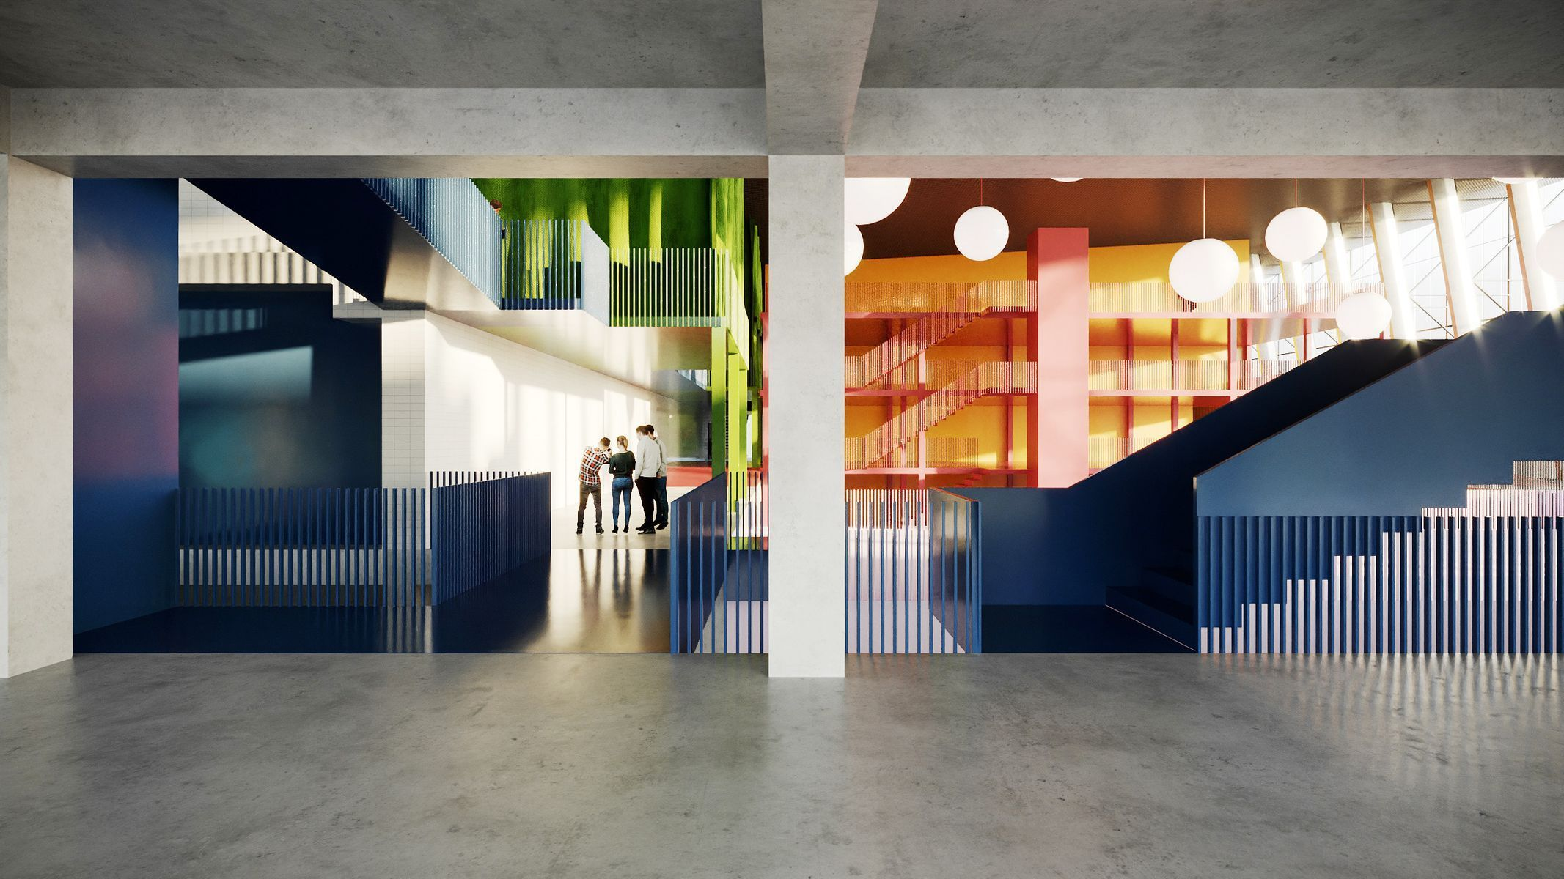

Slide 11
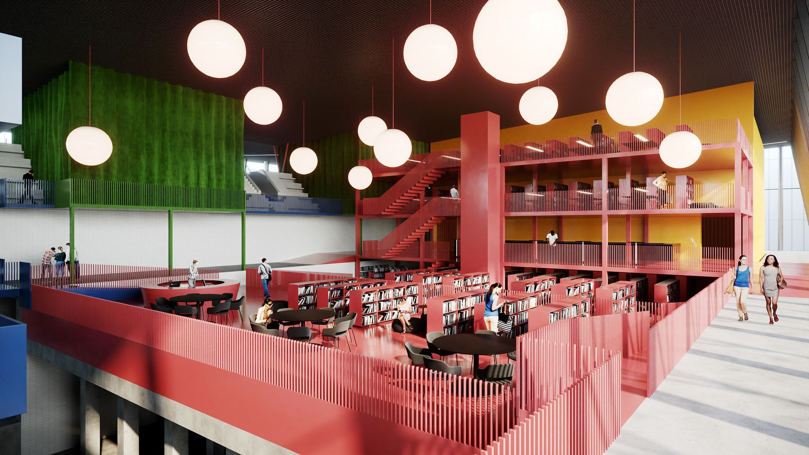

Slide 12
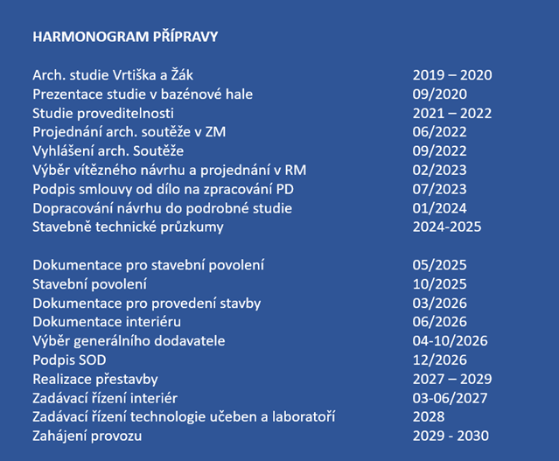

Slide 13
Architektonická soutěž
Schvalování v radě a v zastupitelstvu

